Slide 5
Copia questo schema sul
quaderno e
negli ovali vuoti
disegna i simboli degli evangelisti

Slide 6
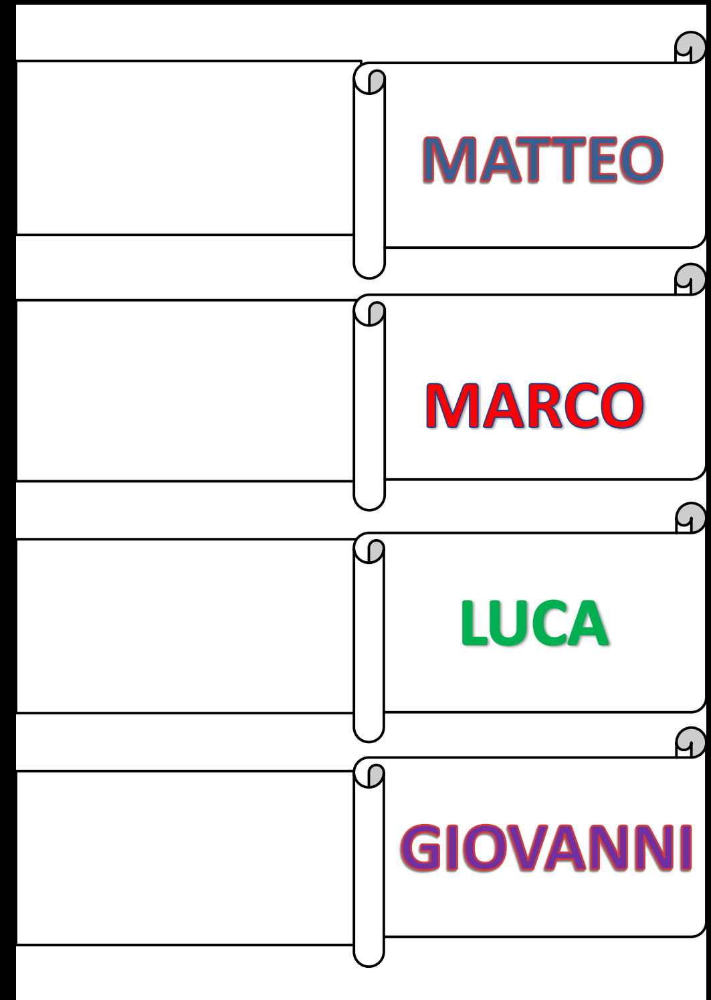
Copia la tabella sul quaderno e completa inserendo le notizie degli evangelisti

